Slide 1

Instructie voor de workshopbegeleider
Leerdoel 1:
Leerlingen denken na over de manier waarop ze keuzes maken. Benadruk dat elke keuzestijl voordelen heeft: er is niet één juiste manier. Bij kleine keuzes – zoals het kiezen van een ijsje – kun je goed oefenen met het herkennen van je stijl. Bij grotere keuzes is het belangrijk om te weten hoe je kiest en waar je valkuilen liggen; daar kun je vervolgens een plan voor maken.
IJssalon (activatie): Het is natuurlijk het mooiste, een actueel voorbeeld van jezelf inbrengen.
Vaardigheid om keuzes te maken, hangt ook samen met zelfvertrouwen. Bij hogere mate van zelfvertrouwen, durf je meer op je oordeel te vertrouwen. Teveel zelfvertrouwen is dan ook weer niet helpend voor de oordeelsvorming;).
Slide 5 – 11 : Achtergrondinformatie staat in de aantekeningen van de slides.
Slide 12 (opdracht 1): Theorie toepassen. Leerlingen denken na over hun eigen keuzestijlen.
Slide 13: Conclusie trekken
Leerdoel 2
De slides met een zijn ‘onzichtbaar’ gemaakt. Dit is bonusmateriaal, meer geschikt voor in een kleinere setting.
Slide 14: Brug slaan naar het volgende thema. Waardoor maken we mínder goede keuzes. Dat heeft vaak te maken met onze o.a. (belemmerende) gedachtes. Door beter te begrijpen hoe jouw persoonlijke ‘psychologie van het kiezen werkt’, leer je betere keuzes te maken en/of met valkuilen om te gaan.
  Is dit lastig voor leerlingen? Laat ze eventueel nadenken over de keuzestijl van hun ouders en/of familieleden. Bij leerdoel 2 staan dus géén opdrachten op het werkblad. Je kunt interactie met de groep zoeken en de slides doornemen. Zie voor invalshoeken de (verborgen) slides met
Leerdoel 3
Bij de leerdoelen 1 en 2 is het vooral gegaan over de uitdagingen bij het kiezen. Nu kunnen leerlingen aan de slag met concrete handvatten (keuzecriteria) om beter ter leren kiezen.

Slide 2


Workshop:
“Psychologie van het kiezen”

Slide 3
Leerdoelen
Keuzestijlen
Gedachtes
‘Goed’ kiezen
Wat is jouw favoriete keuzestijl en wat zijn ‘helpende’ keuzestijlen?
Welke gedachtes belemmeren je in het maken van keuzes?
Handvatten bij het kiezen

Slide 4

IJSSALON
Hoe maak jij de keuze?
Notes:
Maak hier een beeldend verhaal van. Je staat in de rij…. Het is druk, het is warm..

Slide 5

/ Emotioneel - intuïtief
/ Meegaand
/ Uitstellen
/ Rationeel
/ Eigenzinnig
/ Impulsief
Keuzestijlen
/ Emotioneel - intuïtief
/ Meegaand
/ Uitstellen
/ Rationeel
/ Eigenzinnig
/ Impulsief
Notes:
Je kunt hier eventueel groepjes maken.
Eigenzinnig kun je ook vertalen als eigenwijs.
Laat de groepjes nadenken over de voor- en nadelen van de keuzestijlen en deze vervolgens bespreken (zie opvolgende slides).

Slide 6
EMOTIONELE EN INTUITIEVE STIJL
Waar zie je dat aan?
Luisteren naar gevoel, soms lastig woorden aan te geven
Vrij zeker weten of iets wél of níet past
Wat zeggen mensen?
Waarop is je gevoel gebaseerd?
Beschik je over de juiste informatie?
Notes:
Voor en nadelen van deze stijl bespreken:
Nadeel: rationele informatie over het hoofd zien. Voorbeeld: heel enthousiast over vakgebied X, maar geen banen in beschikbaar.

Slide 7
UITSTELLENDE STIJL
Waar zie je dat aan?
Benadrukken twijfel
Argumenten om nóg niet te kiezen
Onzeker gevoel
Wat zeggen mensen?
Lijst met opties maken en afstrepen
Je weet het toch nooit zeker!
Je moet echt gaan kiezen!
Notes:
Voordeel: kost weinig energie en voor- en nadelen goed afwegen.
Nadeel: niet kiezen is ook een keuze. Daardoor loop je mogelijkheden mis. Voorbeeld: je kunt niet kiezen tussen op kamers gaan of thuiswonen. Intussen is de kamer in het leuke studentenhuis niet meer beschikbaar.

Slide 8
UITSTELLENDE STIJL
Waar zie je dat aan?
Benadrukken twijfel
Argumenten om nóg niet te kiezen
Onzeker gevoel
Wat zeggen mensen?
Lijst met opties maken en afstrepen
Je weet het toch nooit zeker!
Je moet echt gaan kiezen!
Notes:
Voordeel: kost weinig energie en voor- en nadelen goed afwegen.
Nadeel: niet kiezen is ook een keuze. Daardoor loop je mogelijkheden mis. Voorbeeld: je kunt niet kiezen tussen op kamers gaan of thuiswonen. Intussen is de kamer in het leuke studentenhuis niet meer beschikbaar.
Vraag: wanneer beschik je over voldoende informatie om keuze te kunnen maken?

Slide 9
IMPULSIEVE KEUZESTIJL
Waar zie je dat aan?
Gewoon doen, je weet het toch nooit!
Snel weten wat je wil
Wat zeggen mensen?
Waarom heb je dat gekozen?!
Denk er alsjeblieft over na!
Notes:
Voordeel:
Bespaart (mentale) energie, immers nadenken kan best intensief zijn.
Nadeel: Invloed van momentopnames en informatie over het hoofd zien.

Slide 10
EIGENWIJZE KEUZESTIJL
Waar zie je dat aan?
Liever geen vragen over de keuze krijgen
Precies weten wat je wilt (niet openstaan voor andere keuzes)
Wat zeggen mensen?
Wat goed dat je weet wat je wilt!
Waarop heb je keuze gebaseerd en wat maakt dat deze past?
Notes:
Voordeel: jij weet tenminste wat je wilt. Wilskracht helpt je.
Nadeel: je doet niet zoveel met adviezen van andere mensen.
Vraag: Wat moeten men doen om wél met je mee te kunnen denken? Waar ben je allergisch voor?

Slide 11
EIGENWIJZE KEUZESTIJL
Waar zie je dat aan?
Liever geen vragen over de keuze krijgen
Precies weten wat je wilt (niet openstaan voor andere keuzes)
Wat zeggen mensen?
Wat goed dat je weet wat je wilt!
Waarop heb je keuze gebaseerd en wat maakt dat deze past?
Notes:
Voordeel: vertrouwen op de wijsheid van de ander.
Nadeel: grotere keuzes moet je écht zelf consequentie dragen (huis / studie / baan / partner) etc. Dus belangrijk om echt te kijken wat ij je past.

Slide 12

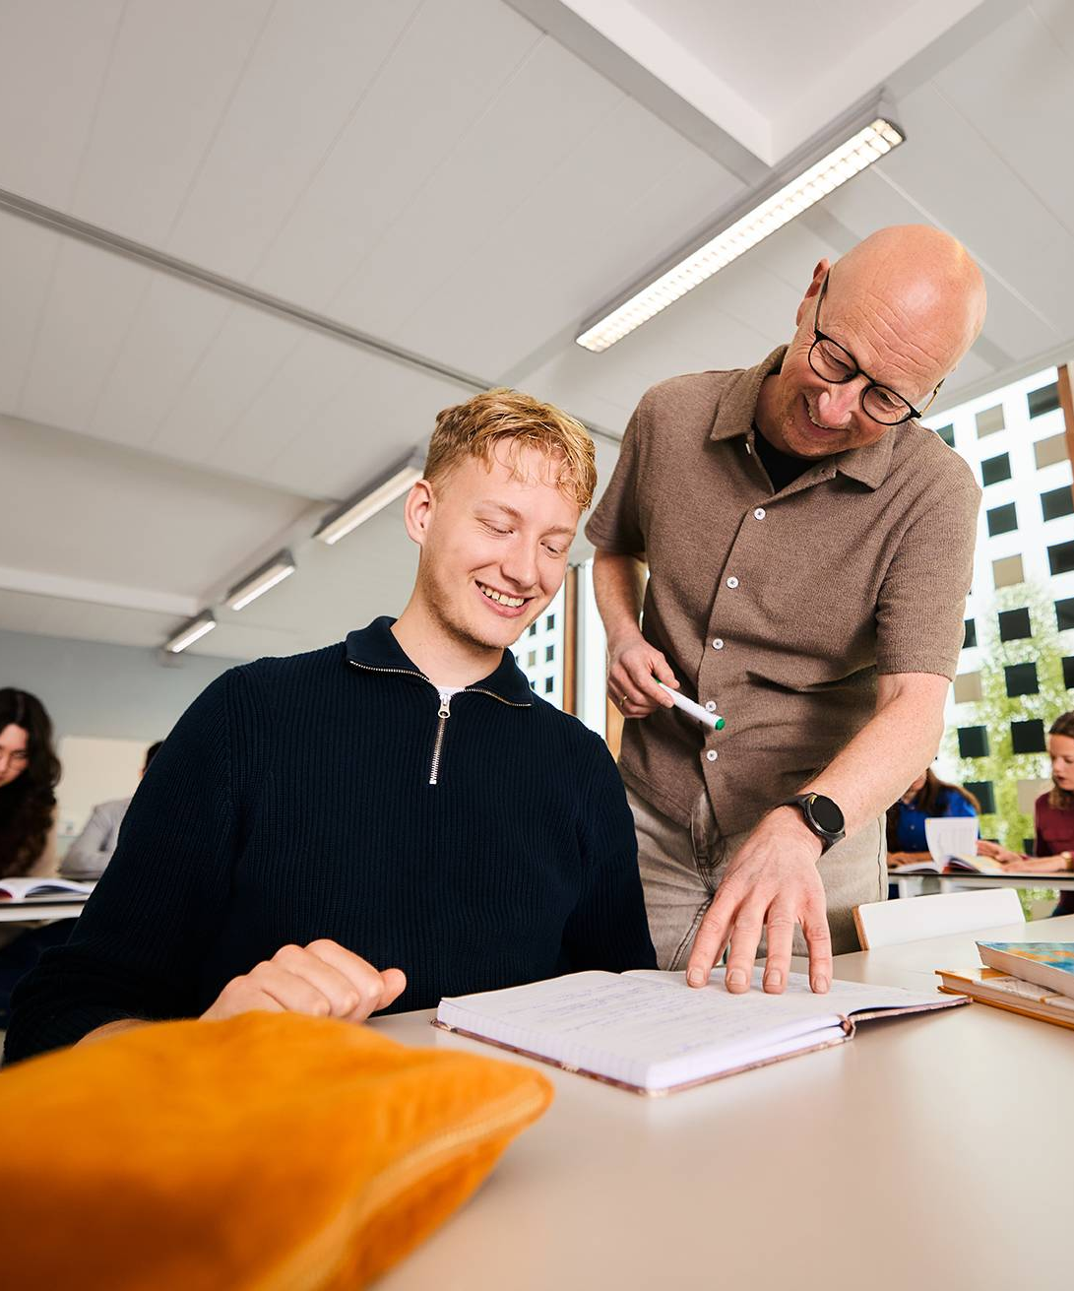

Opdracht 1
Werkblad
Evalueer een (recent) gemaakt keuze
Welke stijl gebruik je bij ‘kleine’ keuzes?
Welke stijl gebruik je bij het maken van studiekeuze?

Slide 13


Conclusie
Het gebruikmaken van de emotionele en rationele keuzestijl levert de beste resultaten op.

Slide 14
Leerdoelen
Keuzestijlen
Gedachtes
‘Goed’ kiezen
Wat is jouw favoriete keuzestijl en wat zijn ‘helpende’ keuzestijlen?
Waarom maken we minder goede keuzes en wat zijn niet-helpende gedachtes?
Handvatten bij het kiezen

Slide 15

Waarom maken we minder goede keuzes?
Niet-helpende gedachtes
Verlies- en spijtaversie
Een ander voor je laten kiezen
Voorkeur voor bevestiging (vooroordelen)
Twijfel

Slide 16
1. Ik mag geen foute keuze maken
2. Er bestaat maar één perfecte keuze
1. NIET-HELPENDE GEDACHTES
3. Als ik deze keuze heb gemaakt, zijn al mijn problemen opgelost
4. Belangrijke anderen moeten het volledig met mijn keuze eens zijn
5. Deze keuze is voor het leven
7. Ik ben dom, het wordt niks met mij.
6. Het gaat helemaal fout met deze wereld.
Bron: Een leven lang kiezen, Het coachen van loopbaan- en levenskeuzes, Evelyne Meens
Notes:
1: Dan handel je voor uit angst. Angst voor het oordeel van de ander? Probeer bij je gevoel / intüïtie te blijven en te luisteren wat je zélf wilt. Neem daarvoor de tijd: wandeling. A4 met pen en papier pakken en een halfuur alle socials uit.
2: Kies in de goede richting. Loopbaan is een proces. Probeer keuzes voortijdig te verkennen door meerdere meeloopdagen etc,.
3: Een passie vindt je niet zomaar. Ook als je de goede richting kiest. Hard werken, altijd vakken / docenten die je minder passen.
4: Neem de feedback va nanderen serieus. Maar zorg dat je áchter je eigen keuze staat. Dit kan ook het moment zijn waarop je meer je eigen plan wilt gaan trekken.
5: Alles wat je leert, neem je mee. Dus 1 jaar SW maar toch niet passend? Dan heb je wél veel gespreksvaardigheden / psychologie meegekregen. Wat je ook gaat doen: dat is altijd helpend.
6. We weten natuurlijk niet hoe de toekomst gaat lopen. Maar helpt deze gedachte je met het maken van een studiekeuze, of blokkeert deze?
7: Geloof wat je denkt niet zomaar. Negatief zelfbeeld kan jezelf enorm beperken. Durf te bespreken met andere mensen;). De meeste mensen ontwikkelen naarmate ze ouder worden meer zelfvertrouwen en ja, het kan zeker spannend zijn.

Slide 17

Individueel:
Welke gedachte belemmert je, als je aan studiekeuze denkt?
2. Samen:
Waar komt deze gedachte vandaan? Sinds wanneer heb je deze gedachte en waarop is deze gedachte gebaseerd?
3. Samen:
Verzin samen een alternatieve gedachten, die je helpt.
4. Individueel
Als ik …. denk en ik mezelf níet zo goed voel, dan zeg ik tegen mezelf ….. Dat doe ik meestal op het volgende moment …… Als ik er toch niet zo goed uit kom, doe ik …
1. NIET-HELPENDE GEDACHTES (Optioneel)

Slide 18

2. VERLIES- & SPIJTAVERSIE
(Negatieve ervaringen zijn sterker)
?
Notes:
Laden leiden door ‘angst’ of echt durven te kiezen?
Mensen die durven kiezen zijn vaak gelukkiger, dan de mensen die voor de veilige weg gaan.
Keuze: 100% kans dat je € 100 krijgt (A)
Of 70% kans dat je € 200 krijgt? (B)
Veel mensen kiezen dan voor de € 100, terwijl B gemiddeld meer oplevert.
Afhankelijk van de groepsdynamiek, kun je hier een peiling doen.
Pijn weegt zwaarder dan blijdschap.
Dus in het keuzeproces, proberen we pijnlijke teleurstellingen te voorkomen.
Neiging kan zijn om dan voor een veilige en bekende studiekeuze te gaan. Deze mensen komen na afloop studie opnieuw in een keuzeproces. Studie X gedaan. Niet super interessant maar wel prima. Maar wat nu? Bij best wel veel studies sprake van brede opleiding.
Mensen willen achteraf geen spijt hebben van een keuze. Dat is logisch. Probeer wél echt te proberen verbinding te houden met wat je zélf wilt.
Beetje zwaar: maar veel mensen zeggen aan het einde leven, had ik maar meer X of Y gedaan. Of als loopbaanbegeleider merk je het ook. Mensen die 40 of 50 zijn en terugkeren naar hetgeen ze als tiener leuk vonden. Maak er een verhaaltje van;)

Slide 19
1. Individueel:
Heb je weleens een ‘veilige’ keuze gemaakt, waardoor je iets leuks bent misgelopen?
2. Individueel
Als je kijkt naar je ouders/verzorgers. Leren zij je ‘veilige’ keuzes maken, óf juist risico te lopen?
3. Individueel:
In welk opzicht wil jij de ‘veilige’ keuze maken? Wat is jouw meest veilige studiekeuze? Wat is de meest gewaagde (gave) studiekeuze?
4. Individueel:
Weet jij wat je écht zou willen, als er geen belemmeringen bestaan?
2. VERLIES- & SPIJTAVERSIE (optioneel)
Notes:
Optioneel

Slide 20


#1 KEUZES MAKEN
3. EEN ANDER VOOR JE LATEN KIEZEN..

Slide 21
1. Individueel
Stel je voor dat de ander (die voor je belangrijk is) de studiekeuze maakt. Wat zou het dan waarschijnlijk worden? En wat in ieder geval níet!?
2. Individueel:
Hoe ga jij om met ‘verwachtingen’ over jouw leven? En specifieker, verwachtingen rondom ‘studeren’?
3. Samen:
Uitwisselen. Wat hebben jullie ingevuld bij vraag 1 en 2?
4. Hoe is het voor je om nu zélf, of samen met andere mensen de studiekeuze te maken?
3. EEN ANDER VOOR JE LATEN KIEZEN.. (optioneel)

Slide 22
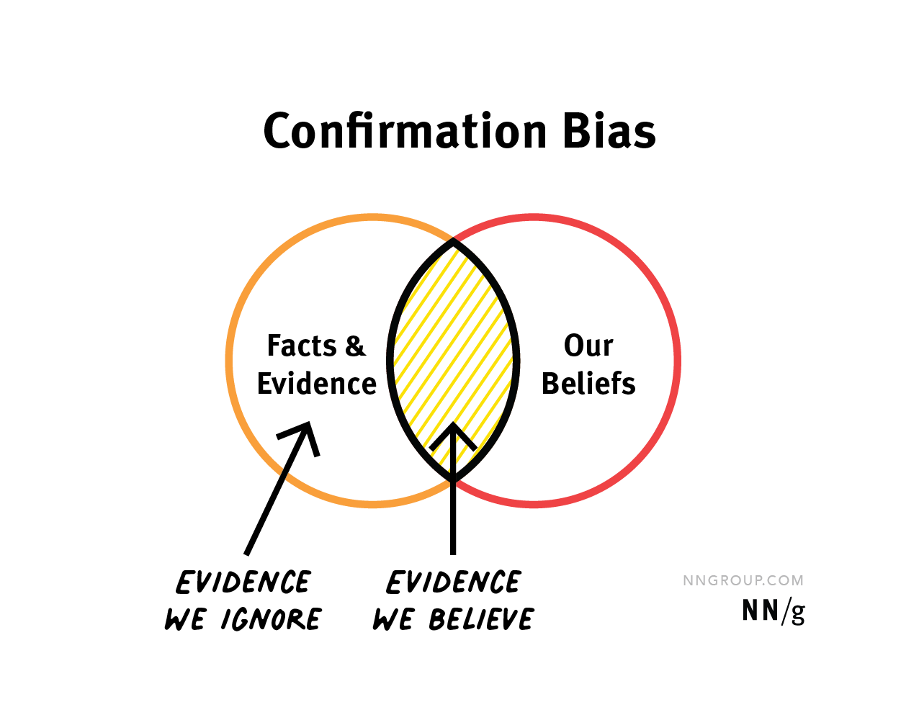
#1 KEUZES MAKEN
4. VOORKEUR VOOR BEVESTIGING

Slide 23
1. Individueel
Als je twijfelt tussen studies/beroepen: welke verwachtingen / beelden heb je over deze studies/beroepen?
2. Individueel:
Waarop heb je deze verwachting/beelden gebaseerd?
3. Samen:
Hoe kun je er achter komen of je verwachting / beelden kloppen?
4. Samen
Bespreek welke vervolgactie je onderneemt.
4. VOORKEUR VOOR BEVESTIGING (optioneel)

Slide 24
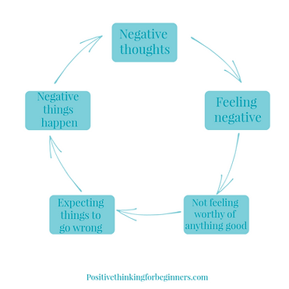

#1 KEUZES MAKEN
5. TWIJFEL
Notes:
TWIJFEL = GOED
STEEDS HETZELFDE BEDENKEN = HULP VRAGEN

Slide 25
1. Individueel:
Op welke twijfelpunten zou jij wil hulp willen vragen?
2. Samen:
Bij wie kun je hulp vragen?
3. Samen:
Welke vraag wil je stellen?
4. Samen:
Wanneer / hoe ga je de (hulp)vraag stellen?
5. TWIJFEL (optioneel)

Slide 26
Leerdoelen
Keuzestijlen
Gedachtes
‘Goed’ kiezen
Wat is jouw favoriete keuzestijl en wat zijn ‘helpende’ keuzestijlen?
Waarom maken we minder goede keuzes en wat zijn niet-helpende gedachtes?
Handvatten bij het kiezen

Slide 27
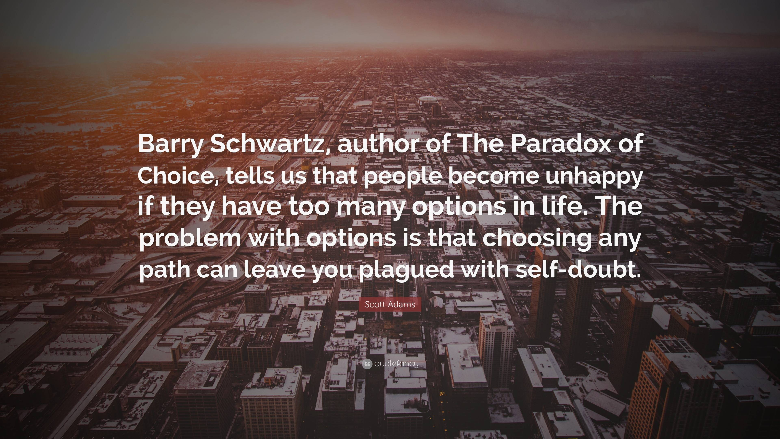

Slide 28

Goed kiezen, volgens Schwartz
Beperk het aantal keuzes dat je bekijkt.
Bepaal van tevoren wat echt belangrijk voor je is.
Wees tevreden met een keuze die ‘goed genoeg’ is.
Vergelijk jezelf niet te veel met anderen.
Accepteer dat geen enkele keuze perfect is.
Notes:
Dat is een lastig dilemma. Enerzijds is oriëntatie in de breedte nodig. Anderzijds moet je focus aanbrengen. Je kunt immers niet alles onderzoeken. Daarom is het toch belangrijk om jezelf beter te leren kennen, zodat je weet wat er bij je past.
Inzoomen: studie op detailniveau bekijken, checken of deze past bij verwachtingen.
Uitzoomen: welke mogelijkheden zijn er allemaal?
Teveel inzoomen: vooral gerichte specifieke studies en interessante mogelijkheden over het hoofd zien.
Teveel uitzoomen: géén tijd nemen voor diepte-exploratie, waardoor een studiekeuze gemaakt wordt die passend lijkt, maar in de praktijk niet (voldoende) aansluit bij de verwachtingen.
Let op: dit concept staat níet uitgelegd in
Bedenk dus wat écht belangrijk voor je is, dus ook jezelf leren kennen. Maar je leert ook jezelf kennen door keuzes te maken die níet passen. Dus een ‘foute’ keuze is niet zo fout als deze lijkt, maar levert je zinvolle informatie op.
Het is een uitdaging om bij bestaande keuzes te blijven. Maar: mensen die bij hun keuze blijven en doorzetten, zijn meestal gelukkiger, ook na langere tijd. Besef dat bij elke keuze minder leuke aspecten zitten.
Risico voor mensen die bewust een brede studie kiezen.
Vergelijken levert vaak ‘ongelukkig’ gevoel op. Doe gewoon iets zo goed mogelijk, ieder heeft eigen uitdagingen.
Elke keuze heeft ook nadelen.

Slide 29
Ondersteuning
Contact met docenten
Contact met medestudenten
Loopbaanperspectief
Contacturen/weekindeling
Leven buiten de studie
Toetsing
Kwaliteit
Jouw zelfgekozen criterium
Wat zijn keuzecriteria?
Keuzecriteria zijn de regels of eigenschappen die je gebruikt om te beslissen welke optie het beste is.
Maar ook: zorgen dat je niet iets belangrijks over het hoofd ziet.
Voorbeelden hiervan zijn
Notes:
Deze criteria zijn gebaseerd op de studiekeuzechecklist van Daniëlle Vogels. "Jouw zelfgekozen criterium" is hieraan toegevoegd. In het boekje staan ook eenvoudige beschrijvingen.
Waarom? Omdat leerlingen niet weten waar ze op moeten letten. Dan sla je belangrijke informatie niet op, je krijgt immers overload aan info.

Slide 30
Opdracht 2: Je (hoge)school of universiteit kiezen
Werkblad
Pak je boekje er bij en zoek de ‘Opdracht 2: Je school kiezen’ op.
Kies welke punten van jou belangrijk zijn.
Bespreek met je buurman en noteer allebei 3 vragen die je wilt stellen op een Open Dag.

Slide 31
Samenvatting
Keuzestijlen
Gedachtes
‘Goed’ kiezen
Je kent je keuzestijl en weet welke mensen je hulp kunt vragen.
Je begrijpt beter waarom ‘kiezen’ lastig is. Je kunt nu beter omgaan met je eigen gedachtes.
Je hebt nu handvatten (keuzecriteria) die je helpen bij het maken van de keuze.

